Slide 1
Redresor mono-alternanță fără filtru capacitiv
Pascale Iulian, Grupa 2121, Seria A

Slide 2
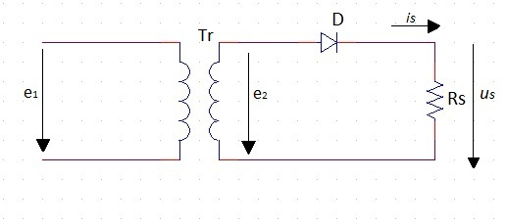
Tema proiectului
Circuitul pe baza căruia a fost realizat acest proiect este cel de redresor mono alternanță fără filtru capacitiv. Scopul proiectului este de a ilustra funcționarea corectă a circuitului pe baza ecuațiilor.

Slide 3
Interfata

Slide 4
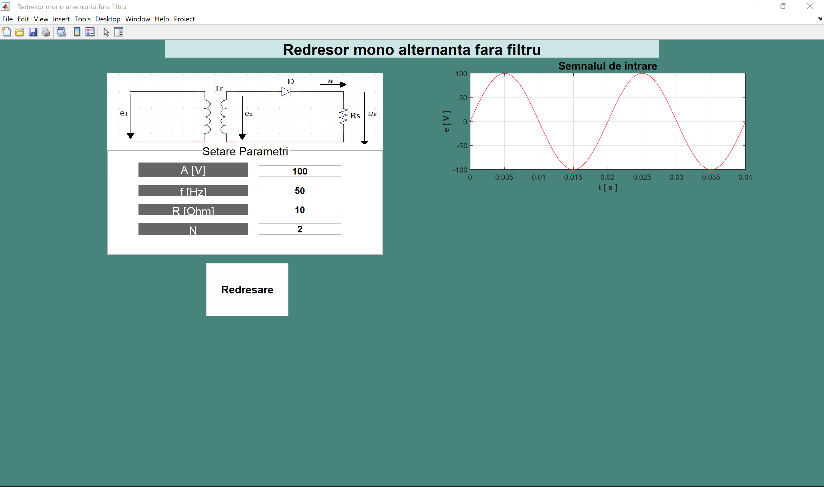

Slide 5
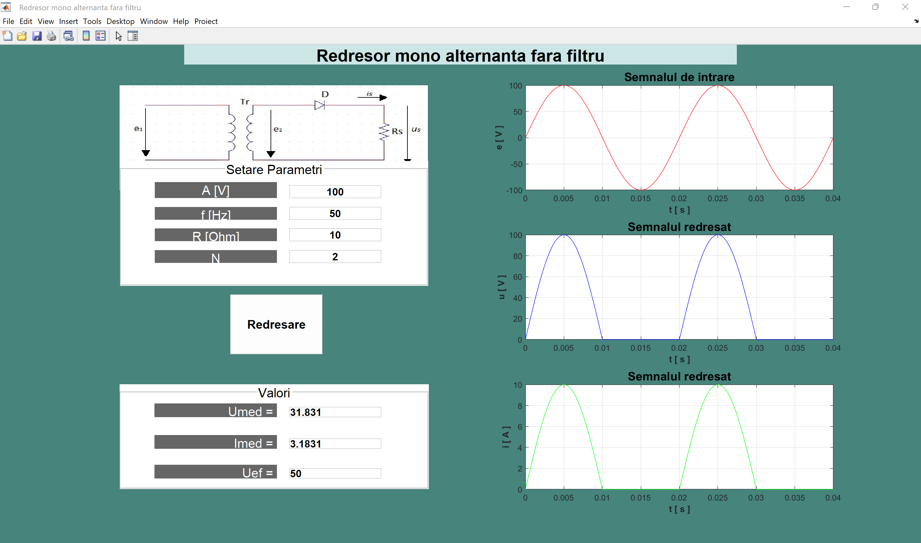

Slide 6






Ecuațiile folosite
Raportul de transformare:
Tensiunea pe sarcina rezistivă:
Tensiunea medie (redresată) în sarcină:
Tensiunea efectivă:

Slide 7
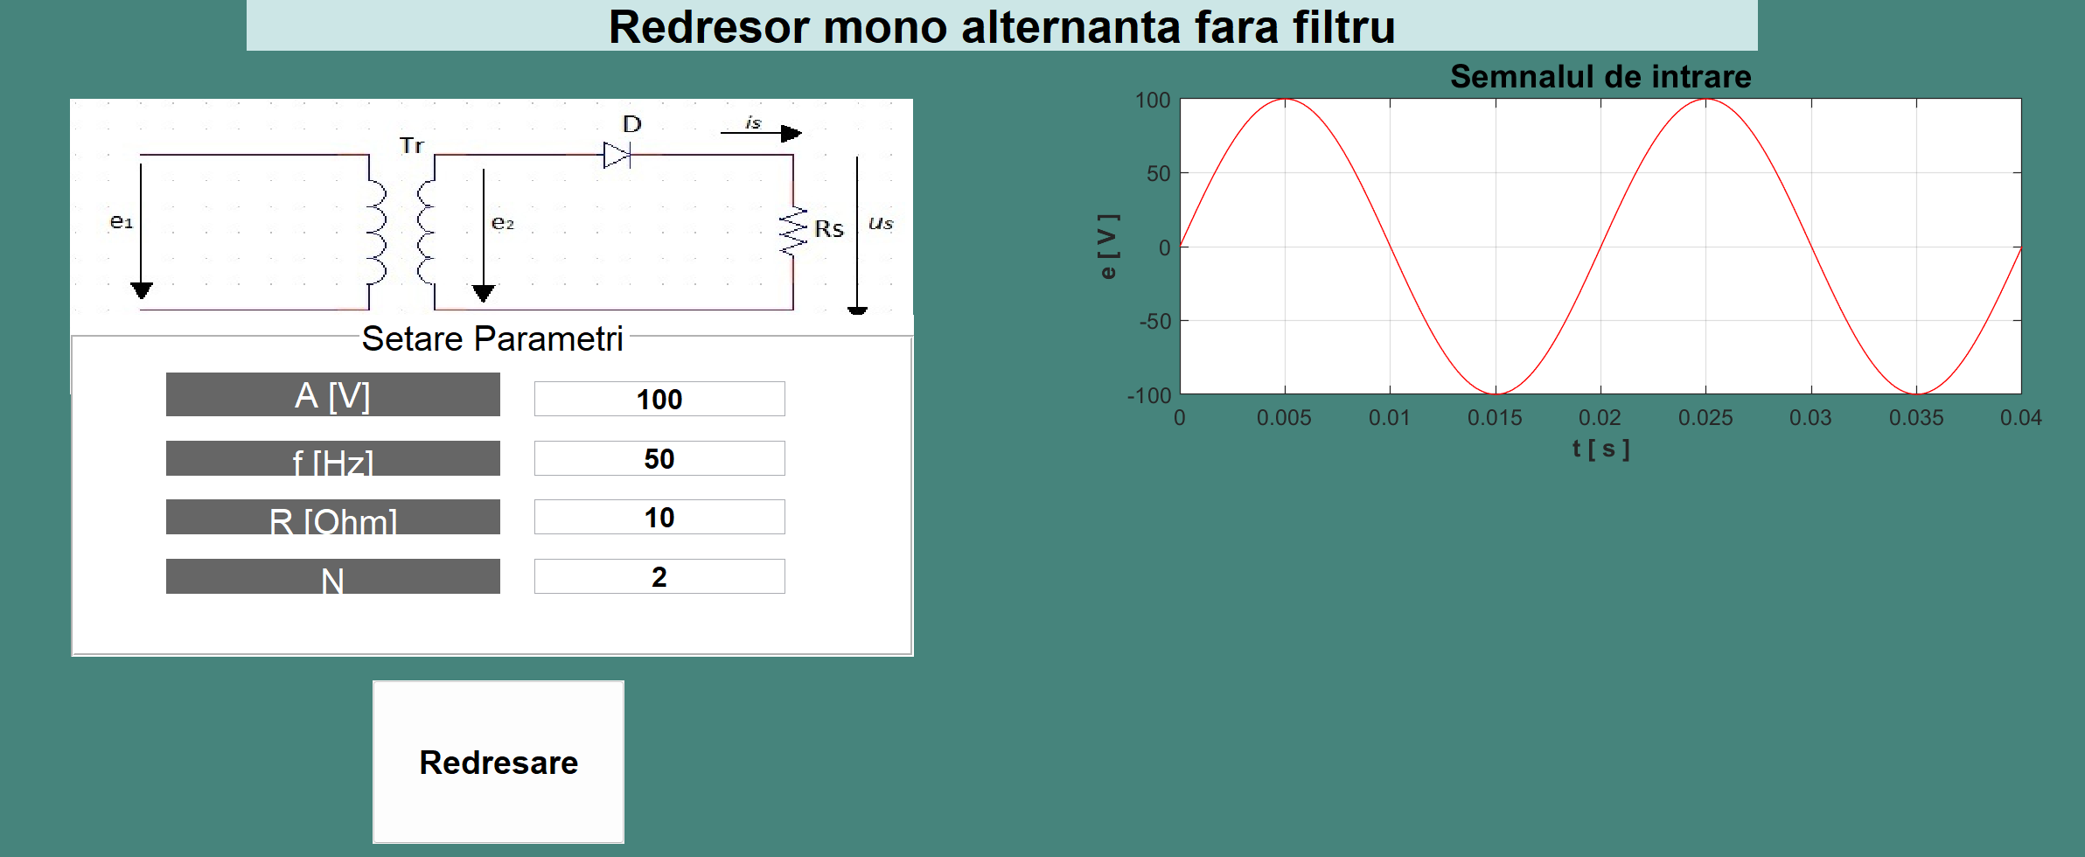
Implementare
Inițial, când lansați interfața, apare o fereastra de unde se pot seta parametri circuitului și semnalului pe care doriți să îl redresați. Acestea au un set de valori implicite.

Slide 8
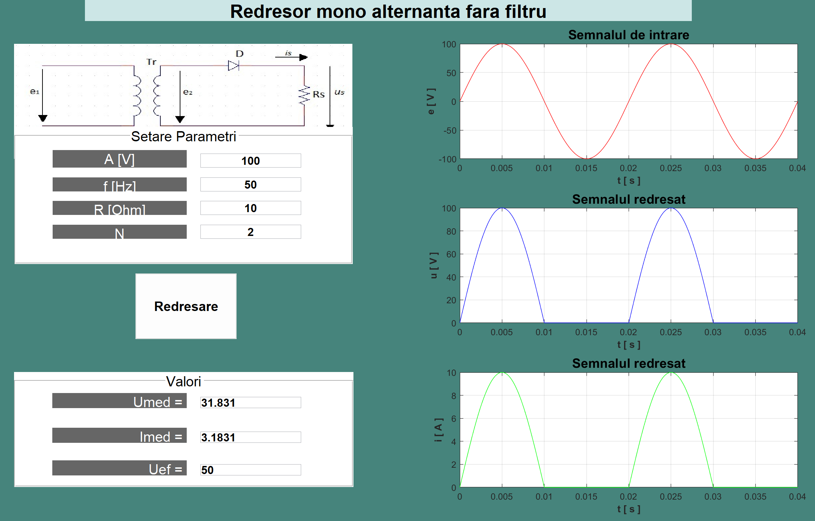
Apoi, după setarea acestora, apare interfața principală unde se poate vizualiza semnalul redresat. Parametri se pot schimba și din această instanță a interfeței. Sunt afișate de asemenea și rezultatele ecuațiilor de mai sus în funcție de parametri aleși.

Slide 9
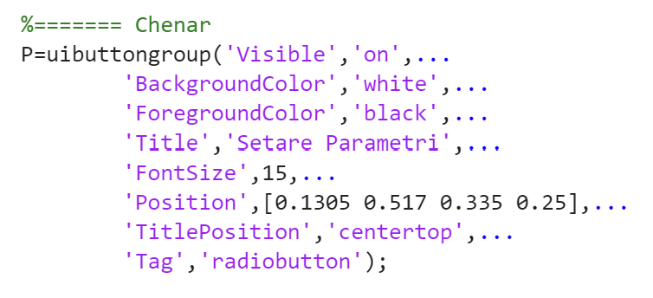
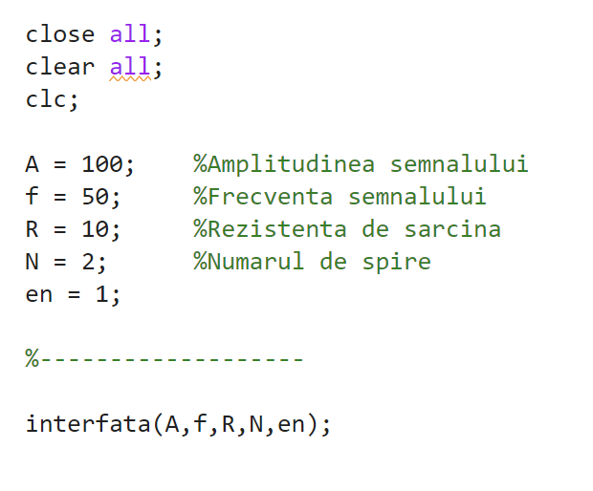
În fișierul start_interfata.m sunt inițializate toate variabilele necesare funcționării circuitului.
În fișierul interfata.m sunt implementate ecuațiile si elementele interfeței, cum ar fi RadioGroups.

Slide 10
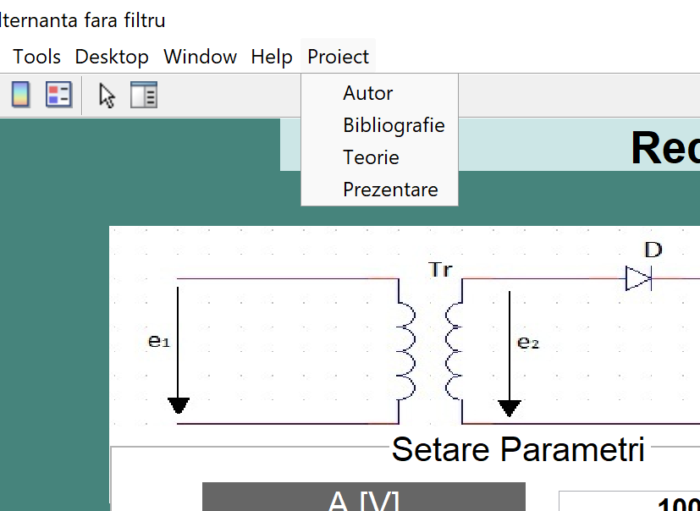
Din tab-ul Proiect se pot accesa informații despre autor, bibliografie, aspectele teoretice și prezentarea per ansamblu a proiectului.

